Slide 1
2016全国卷作文题

Slide 2
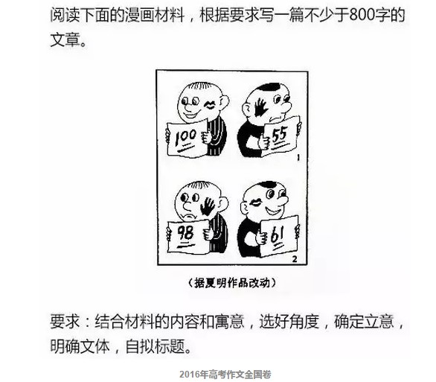

Slide 3
漫画是一种讽刺性、批评性或幽默性的图画。画家从生活现象中取材，通过夸张、比喻、象征等手法来讽刺、批评或表扬某些人和事，具有强烈的时代感和现实性。

